Slide 1
Dzień Praw Dziecka – Ochrona, Szacunek, Godność.
Dzień Praw Dziecka obchodzony jest co roku 20 listopada na całym świecie. Jest to dzień poświęcony podkreślaniu praw dzieci, ich ochronie i uświadamianiu, że dzieci mają prawo do bezpiecznego, zdrowego i pełnego miłości życia.

Slide 2
HISTORIA PRAW DZIECKA
Początki: Inicjatywa powstała w 1954 roku dzięki Zgromadzeniu Ogólnemu ONZ, które ogłosiło „Universal Children's Day”.
Konwencja o Prawach Dziecka: W 1989 roku ONZ przyjęło Konwencję o Prawach Dziecka – jeden z najważniejszych dokumentów chroniących dzieci na całym świecie.
Data: 20 listopada upamiętnia dzień, w którym ONZ przyjęło Konwencję.

Slide 3
KONWENCJA O PRAWACH DZIECKA
Czym jest Konwencja o Prawach Dziecka?
Jest to dokument międzynarodowy, który opisuje fundamentalne prawa, jakie przysługują każdemu dziecku.
Kluczowe zasady: dobro dziecka, prawo do ochrony, rozwój i równość.

Slide 4
PODSTAWOWE PRAWA ZAWARTE W KONWENCJI
Prawo do życia, rozwoju i ochrony,
Prawo do edukacji,
Prawo do ochrony przed przemocą, wyzyskiem i zaniedbaniem,
Prawo do swobody wyrażania swoich myśli,
Prawo do zdrowia i odpowiednich warunków życia.

Slide 6
DLACZEGO OBCHODZI SIĘ DZIEŃ PRAW DZIECKA?
Świadomość społeczna: Wiele osób nadal nie zdaje sobie sprawy z tego, jakie prawa przysługują dzieciom i jak są one łamane.
Zwalczanie dyskryminacji i przemocy: Przypomina się o obowiązku ochrony dzieci przed różnymi formami przemocy i wykluczenia.
Budowanie przyszłości: Dzieci to przyszłość społeczeństwa; inwestycja w ich prawa to inwestycja w lepsze jutro.

Slide 7
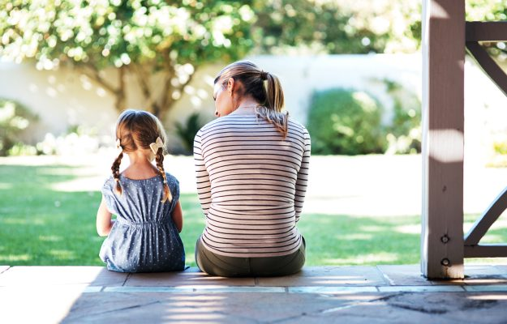
NAJCZĘSTSZE PROBLEMY ZWIĄZANE Z ŁAMANIEM PRAW DZIECKA
Praca dzieci: Niestety, w wielu krajach dzieci nadal są zmuszane do pracy.
Brak dostępu do edukacji: Dzieci z terenów konfliktowych lub ubogich nie mają równych szans na naukę.
Przemoc domowa i szkolna: Wiele dzieci doświadcza przemocy fizycznej, psychicznej lub emocjonalnej.
Dyskryminacja: Dzieci z mniejszości narodowych, dzieci niepełnosprawne i dzieci migrantów często spotykają się z wykluczeniem i ograniczeniem swoich praw.

Slide 8
JAKIE DZIAŁANIA PODEJMUJE SIĘ NA RZECZ PRAW DZIECKA?
Organizacje międzynarodowe: UNICEF, Save the Children i inne organizacje pracują na rzecz ochrony praw dzieci.
Inicjatywy rządowe: Wprowadzanie ustaw, które chronią dzieci i ich prawa.
Edukacja i kampanie społeczne: Uświadamianie dzieciom i dorosłym, jakie prawa przysługują najmłodszym i jak mogą je egzekwować.

Slide 9
ROLA UNICEF
UNICEF: Główna organizacja ONZ zajmująca się prawami dzieci. Działa w ponad 190 krajach.
Cele: Zapewnienie dzieciom opieki zdrowotnej, edukacji i ochrony przed przemocą.
Akcje: UNICEF organizuje kampanie uświadamiające, zapewnia pomoc humanitarną i wspiera edukację dzieci na całym świecie.

Slide 10
JAK MOŻEMY WSPIERAĆ PRAWA DZIECKA?
Edukacja: Uświadamianie zarówno dzieciom, jak i dorosłym, jakie prawa im przysługują.
Wspieranie organizacji: Możemy angażować się w działania organizacji chroniących prawa dzieci lub wspierać je finansowo.
Sprzeciw wobec przemocy: Reagowanie, gdy jesteśmy świadkami łamania praw dziecka.
Promowanie równości: Dbając o to, by wszystkie dzieci miały równe szanse i prawa, bez względu na ich pochodzenie, płeć czy status materialny.

Slide 11
„Dzieci są przyszłością świata – każdy ma obowiązek chronić ich prawa i dbać o ich rozwój.”
„Prawa dziecka to fundament zdrowego społeczeństwa – tylko tak możemy zbudować lepszy świat.”

Slide 12
Dzień Praw Dziecka to okazja, by przypomnieć o potrzebie ochrony dzieci i zapewnienia im bezpiecznego środowiska do wzrostu i rozwoju.
Wszyscy możemy przyczynić się do lepszego świata dla dzieci – wystarczy działać na ich rzecz, wspierać je i szanować ich prawa na co dzień.

